Slide 1
논문 자료조사 모음 (2019년 3월부터)
임양규

Slide 2
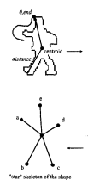
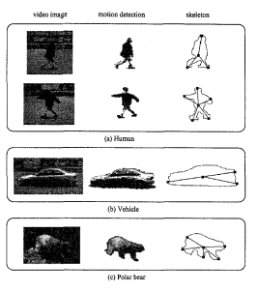
Real-time Human Motion Analysis by Image Skeletonizadion (1989)
비디오 스트림에서 사람의 목표물의 움직임을 분석하는 과정을 설명
두 개의 모션 큐가이 skeletonization으로부터 결정
body 자세와 skeleton segments의 순환 모션
이 단서는 걷기, 달리기, 잠재적으로는 대상의 걸음 걸이와 같은 인간 활동을 결정하는 데 사용.

Slide 3
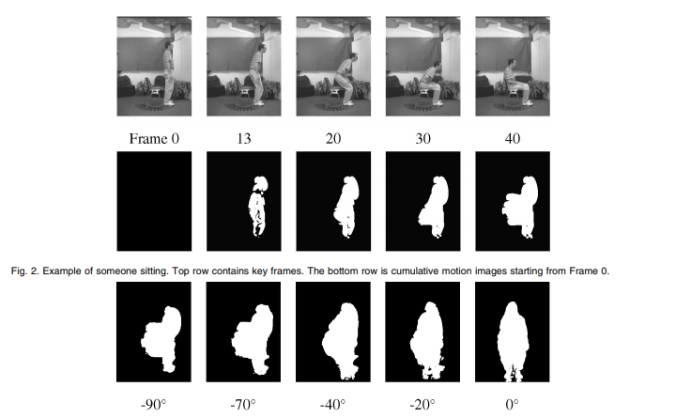
The Recognition of Human Movement Using Temporal Templates (2001)
에어로빅 운동을 테스트 영역으로 사용하여 템플릿의 두 가지 구성 요소 버전의 단순한 표현력을 탐구
The first value is a binary value indicating the presence of motion.
The second value is a function of the recency of motion in a sequence.

Slide 4
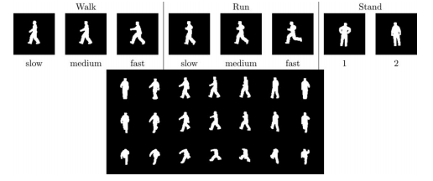
Minimal-latency human action recognition using reliable-inference (2006)
우리는 오류율이 낮은 인간 행동의 신속한 탐지 문제를 해결할 수있는 확률 론적 신뢰 추론 프레임 워크를 제시
프레임 워크는 최소한의 시간 정보를 사용하여 인간의 행동을 정확하게 분류하는 수단을 제공

Slide 5
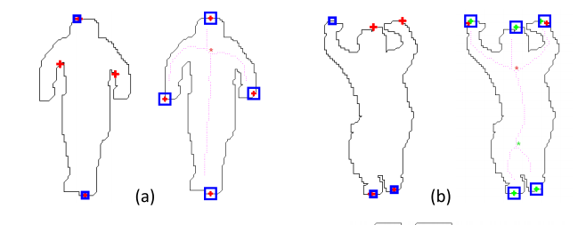
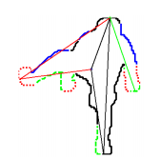
Human action recognition with extremities as semantic posture representation (2009)
인간의 행동 인식을위한 연구
윤곽선에서 사람의 말단을 정확하게 찾기 위해 가변적 인 뼈대 표현 (VSS)을 개발
VSS와 이전 알고리즘을 구현하고 울타리를 등반하는 50 명의 인물 시퀀스에서 1000 프레임 집합을 통해 성능을 비교하여 각 표현의 특성을 분석
인간의 행동 인식에 기반한 HMM (hidden Markov model)을 위해 탐지 된 extremitie에서 특징 벡터를 구축

Slide 6
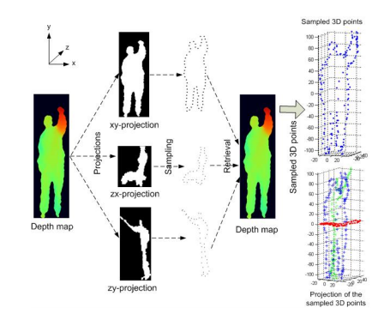
Action recognition based on a bag of 3D points (2010)
sequences of depth maps 에서 행동을 인식하는 방법 제시
자세를 특징 짓기위해 a bag of 3D points를 분류

Slide 7
Human activity recognition using body joint-angle features and hidden Markov model (2011)
human activity recognition (HAR): 관절각을 사용한 인간의 활동 인식
관절 각이 다중 카메라로 포착 된 광학 마커 위치로부터 계산이 아닌 스테레오 카메라를 통한 계산
a hidden Markov model (HMM)를 통해 학습

Slide 8
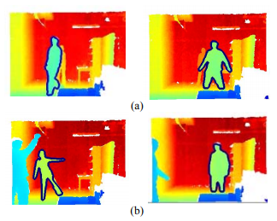
Human detection using depth information by Kinect (2011)
XBOX 키넥트를 사용한 사람인식

Slide 9
Human activity detection from RGBD images (2011)
XBOX 키넥트를 사용하여 사람의 활동을 추론
a hierarchical maximum entropy Markov model (MEMM)
주방, 거실, 사무실 등과 같이 서로 다른 환경에서 4 명이 수행 한 12 가지 활동을 감지
인식하는 알고리즘을 테스트: 이전에 이 사람을 보았을 때 평균 84.3 %의 성능, 전에 본 사람이 없을 때 64.2 % 결과

Slide 10
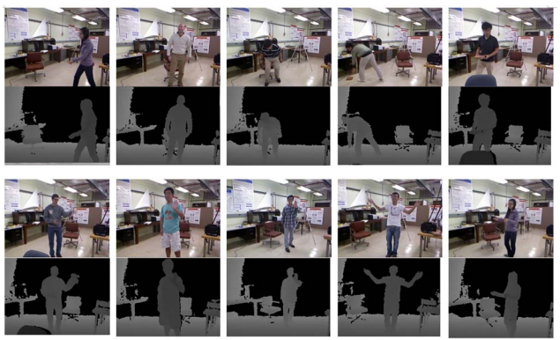
View invariant human action recognition using histograms of 3D joints (2012)
histograms of 3D joint locations (HOJ3D) 자세의 간결한 표현으로 사용
Kinect Depth Map으로 부터 the 3D skeletal joint locations 측정
the action depth sequences에서 계산 된 HOJ3D는 LDA를 사용하여 재 투영 된 다음 동작의 프로토타입 포즈를 나타내는 k posture visual words로 클러스터링
discrete hidden Markov models (HMMs)
데이터 세트: 다양한 관점에서 10 명의 개인에 의해 수행 된 10 회의 실내 활동 200 개의 3D 시퀀스로 구성

Slide 11
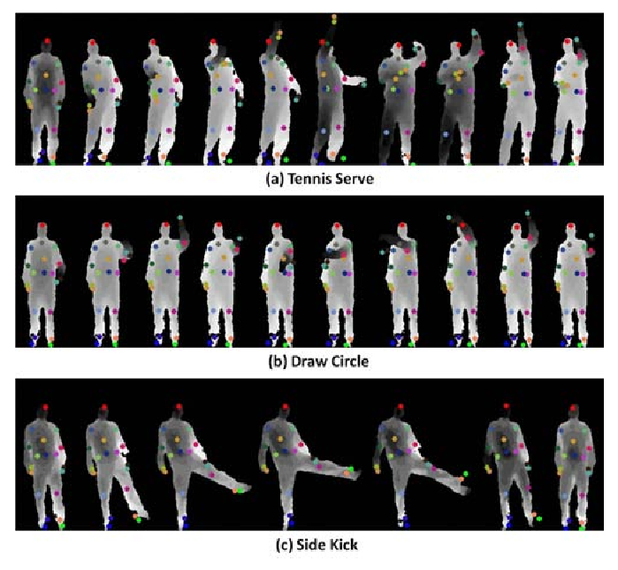
EigenJoits-based action recognition using naïve-bayes-nearest-neighbor (2012)
신체관절의 3차원 행동인식
RGBD센서 및 관련 SDK 사용
고정 자세, 동작 및 오프셋을 포함한 동작 정보를 결합하는 접합점, EigenJoints의 위치 차이를 기반으로하는 새로운 유형의 기능 제안
멀티 클래스 액션 분류를 위해 Naive-Bayes-Nearest-Neighbor (NBNN)

Slide 12
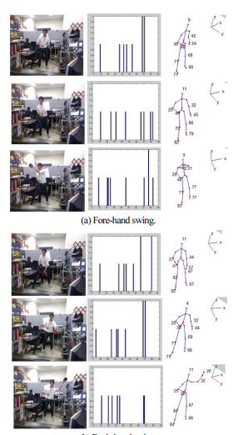
동작인식을 이용한 탁구 스윙 분석 (2015)

Slide 13
그동안의 결과
특정 동작에 대한 연구는 부족함
동작인식에 필요한 알고리즘과 센서의 정확도
동작 정보 부족

Slide 14
지난주 20190328
동작의 특정 및 분류
논문 KCI 1편, 해외 논문 1편

Slide 15
동작별 분류

Slide 16
특징분류
측정 유효성 검사: 기존 측정 방법과 비교
운동감지: 알고리즘, 센서 성능 비교
동작분류: 정상적인 움직임 식별
분류법 참고: Wearable Inertial Sensor Systems for Lower Limb Exercise Detection and Evaluation: A Systematic Review

Slide 17
특징분류 (Squats 기준)
측정 유효성 검사: 기존 측정 방법과 운동 평가
Bonnet V, Mazza C, Fraisse P, Cappozzo A. Real-time estimate of body kinematics during a planar squat task using a single inertial measurement unit. IEEE Trans Biomed Eng IEEE. 2013;60:1920–6.
운동감지: 알고리즘, 센서 성능 비교
Conger SA, Guo J, Fulkerson SM, Pedigo L, Chen H, Bassett DR. Objective assessment of strength training exercises using a wristworn accelerometer. Med Sci Sports Exerc. [Internet]. 2016;48:1847–55. http://europepmc.org/abstract/MED/ 27054678. Accessed 4 June 2017.
동작분류: 정상적인 움직임 식별
O’Reilly MA, Whelan DF, Ward TE, Delahunt E, Caulfield BM. Technology in S&C: Assessing bodyweight squat technique with wearable sensors. J Strength Cond Res. 2017.

Slide 18
목표별 분류

Slide 19
목표별 분류

Slide 20
동작별 분류

Slide 21
동작별 분류

Slide 22
동작별 분류

Slide 23
동작별 분류

Slide 24
STROBE
STrengthening the Reporting of OBservational studies in Epidemiology
스트로브 (STROBE)는 공동의 목표를 가진 관찰 연구 수행 및 보급에 관련된 국제적 공동 협력을 의미
병리 학자, 방법론 학자, 통계 학자, 연구자 및 저널 편집자의 국제적 공동 협력을 의미
STROBE 성명서는 점점 더 많은 생물 의학 저널에 의해 보증
즉, 의학 관측 연구를 위한 국제 표준 지침

Slide 25
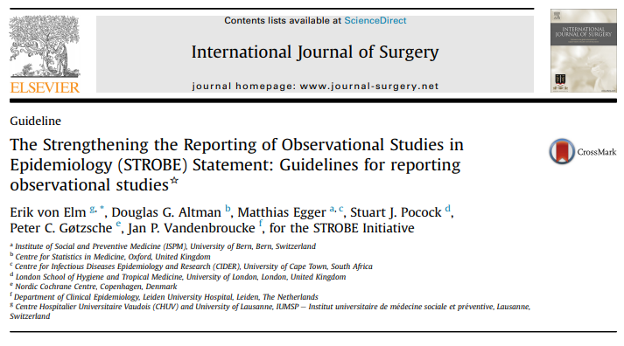
STROBE
관련 논문 선정 및 분배!

Slide 26
SQUATS (STROBE 기준)

Slide 27
Lying Straight Leg Raise (STROBE 기준)

Slide 28
LUNGE (STROBE 기준)

Slide 29
SQUATS (Accuracy 기준)

Slide 30
선정사유
2007년 논문이 최신 논문보다 accuracy가 높은 이유가 무엇인지 궁금하다!

Slide 31
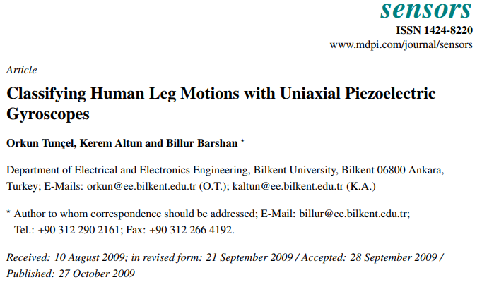
선정논문
관련 논문 선정 및 분배!

Slide 32
또 다른 기준
STROBE 기준을 중심으로 Accuracy 측정결과 과거의 것들은 STROBE 기준에 못미쳐 탈락됨

Slide 33
SQUATS (Accuracy x STROBE 기준)

Slide 34
Lying Straight Leg Raise (Accuracy 기준)

Slide 35
LUNGE (Accuracy 기준)

Slide 36
선정사유
최근 논문이 과거 논문보다 accuracy가 차이가 없는 이유가 무엇인지 궁금하다!
반면에 최근논문 중 99%의 accuracy가 있는 것은 어떻게 가능한건지 궁금하다!

Slide 37
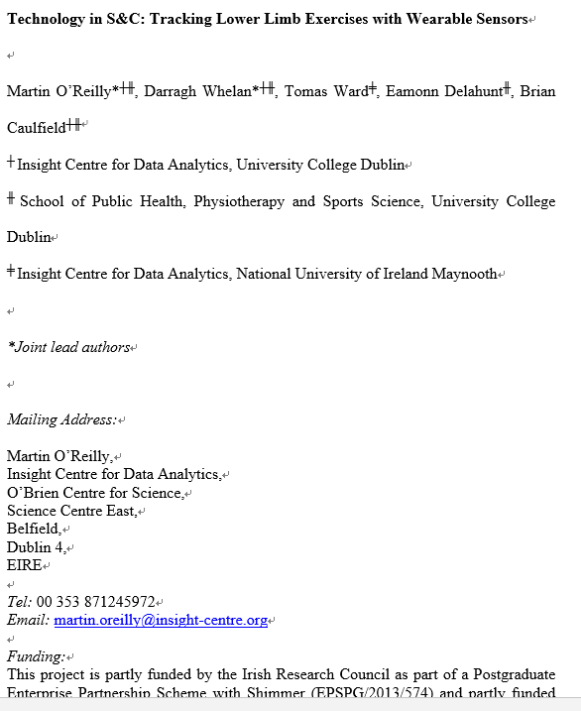
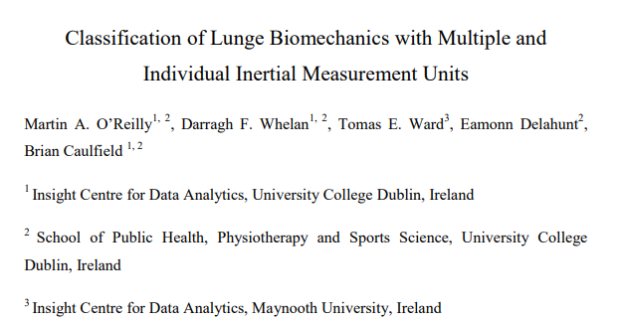
선정논문
관련 논문 선정 및 분배!

Slide 38
SQUATS (STROBE 기준)

Slide 39
SQUATS (Accuracy 기준)

Slide 40
Technology in S&C: Tracking lower limb exercises with wearable sensors
Technology in S&C: Tracking lower limb exercises with wearable sensors(2017)
99%?
하중 측정 불가
운동기술 누락
결론: 정확한 측정이 아님

Slide 41
Classifying human leg motions with uniaxial piezoelectric gyroscopes
Tunc¸el O, Altun K, Barshan B. Classifying human leg motions with uniaxial piezoelectric gyroscopes. Sensors (Basel). [Internet]. MDPI; 2009;9:8508–46. http://www.ncbi.nlm.nih.gov/pmc/ articles/PMC3260598/
98%?
관성센서의 부재, 대안으로 카메라 제시 (old)

Slide 42
RecoFit: Using a Wearable Sensor to Find, Recognize, and Count Repetitive Exercises
RecoFit: Using a Wearable Sensor to Find, Recognize, and Count Repetitive Exercises (2014)
95 %, 95 %, 98 %, 96 %???
However, for real-time applications, even the few seconds of latency incurred by our aggregation presents a challenge to making a system feel “responsive”, as users expect counting to begin immediately.
For this reason, more validation of intensive weightlifting is important future work.
Furthermore, our aggregation step allows even a sudden shift in form (such as reversing grip) to be handled gracefully, so long as self-similarity resumes.

Slide 43
Feature-free activity classification of inertial sensor data with machine vision techniques: Method, development, and evaluation
Dominguez Veiga JJ, O’Reilly M, Whelan D, Caulfield B, Ward TE. Feature-free activity classification of inertial sensor data with machine vision techniques: Method, development, and evaluation. JMIR Mhealth Uhealth [Internet]. 2017;5:e115. http:// mhealth.jmir.org/2017/8/e115/. Accessed 19 Aug 2017.
95.89%
머신러닝과 비전에 대한 논문

Slide 44
Mobile app to streamline the development of wearable sensor-based exercise biofeedback systems: system development and evaluation
O’Reilly M, Duffin J, Ward T, Caulfield B. Mobile app to streamline the development of wearable sensor-based exercise biofeedback systems: system development and evaluation. JMIR Rehabil Assist Technol [Internet]. 2017;4:e9. http://rehab.jmir. org/2017/2/e9/. Accessed 13 Sept 2017.
89.5%
평가 방법-영역의 규모가 작다, 경험이 적다, 성비, 일반화 부정확성, 비재활자들 대상

Slide 45
Technology in Rehabilitation: Comparing Personalised and Global Classification Methodologies in Evaluating the Squat Exercise with Wearable IMUs
O’Reilly MA, Whelan DF, Ward TE, Delahunt E, Caulfield B. Technology in rehabilitation: comparing personalised and global classification methodologies in evaluating the squat exercise with wearable imus. Methods Inf Med. 2017;56:1–9.
IMU가 효과적인지 의심

Slide 46
Technology in S&C: Assessing Bodyweight Squat Technique with Wearable Sensors
O’Reilly MA, Whelan DF, Ward TE, Delahunt E, Caulfield BM. Technology in S&C: Assessing bodyweight squat technique with wearable sensors. J Strength Cond Res. 2017.
83%

Slide 47
Objective assessment of strength training exercises using a wristworn accelerometer
Conger SA, Guo J, Fulkerson SM, Pedigo L, Chen H, Bassett DR. Objective assessment of strength training exercises using a wristworn accelerometer. Med Sci Sports Exerc. [Internet]. 2016;48:1847–55. http://europepmc.org/abstract/MED/ 27054678. Accessed 4 June 2017.
81%

Slide 48
Squarts 내에서의 분류 (측정 목표)
방법론 |  | 1 |  |  |  |  |  | 2
운동측정 | 1 |  |  | 1 |  |  | 1 | 2
재활 |  | 1 |  |  |  | 1 | 1 | 1
반복 |  |  | 1 |  | 1
에너지소비 |  |  |  |  |  |  | 1
 | 2009 | 2011 | 2012 | 2013 | 2014 | 2015 | 2016 | 2017

Slide 49
중심되는 논문들 발굴
A Survey of Human-Sensing: Methods for Detecting Presence, Count, Location, Track, and Identity (2010)
Detailed Survey on Motion Sensing (2014)
Histograms of Oriented Gradients for Human Detection
Inertial sensors for motion detection of human upper limbs
Using Boosted Features for the Detection of People in 2D Range Data

Slide 50
Poster Abstract: An RFID Based System for Monitoring Free Weight Exercises (2008)
The Virtual Trainer: Supervising Movements Through a Wearable Wireless Sensor Network (2009)
Towards Qualitative Assessment of Weight Lifting Exercises Using Body-Worn Sensors(2011)
Movement Detection Based on Filter with Symmetric Impulse Response (2011)
Exercise repetition detection for resistance training based on smartphones (2013)
MotionMA: Motion Modelling and Analysis by Demonstration (2013)
Real-time Sonification of Biceps Curl Exercise Using Muscular Activity and Kinematics (2015)
WristRotate – A Personalized Motion Gesture Delimiter for Wrist-Worn Devices(2015)
Detecting Unseen Anomalies in Weight Training Exercises (2016)
IMU-based Solution for Automatic Detection and Classification of Exercises in the Fitness Scenario (2017)
이후 추가 발굴…

Slide 51
상체운동-측정 방법 및 측정 부위 년도별 분류
전신
실물
카메라
카메라
몸통
Electromagnetic Tracking Sensors
손목/팔꿈치/어깨
손목/팔꿈치
손목
RFID

Slide 52
상체 (Bicep Curl 위주의 조사 결과)
전신
카메라
카메라
손목/팔꿈치/어깨
손목/팔꿈치
손목
RFID

Slide 53
상체 (푸쉬업 위주의 조사 결과)
전신
팔꿈치/어깨
몸통
팔

Slide 54
A review of hand gesture and sign language recognition techniques

Slide 55
A review of hand gesture and sign language recognition techniques
논문 분석

Slide 56
Template score matching in canonical frame
Maximum distribution value in centroidal profile
Finger posture recognition
Template matching by shortest Euclidian distance
Finger likelihood based classification
BoF K-means clustering SVM
Block pixel matching
Hu Moments
k-NN
SVM

Slide 58
HMM (HMMs)
Sparse Bayesian Classifier
Correction Analysis
Simulated Annealing Hack Propagation NN

Slide 59
HMM (HMMs)
Sparse Bayesian Classifier
Correction Analysis
Simulated Annealing Hack Propagation NN

Slide 60
Data Glove
EMG
Kinect
Rader
LMC (Leap Motion)
Wifi

Slide 61
Data Glove
EMG
Kinect
Rader
LMC (Leap Motion)
Wifi

Slide 62
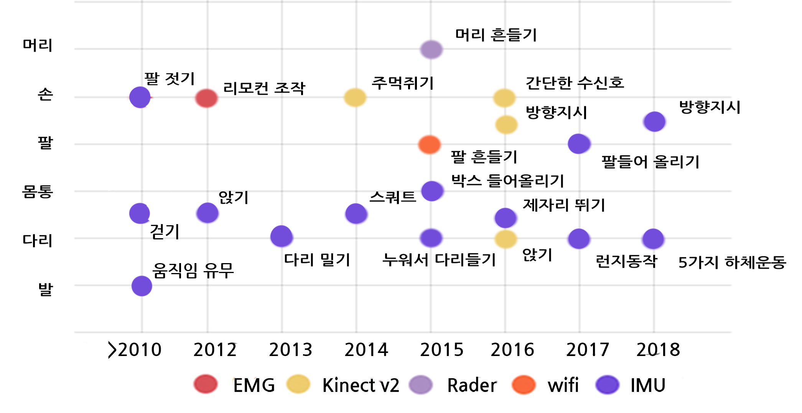
근 10년간의 동작인식 관련 연구 현황
다양한 센서를 활용한 연구가 있었으나 동작의 형태는 단순 팔동작, 다리동작에 그쳤으며 그 가지 수 또한 적었음

Slide 63
2010 팔젓기: Y. Wu, C. Goodall and N. El-Sheimy, Self-calibration for IMU/Odometer Land Navigation: Simulation and Test Results, 2010, ION 2010 International Technical Meeting January 25-27, 2010, San Diego, CA.
2010 움직임 유무: J. Callmer , D. Törnqvist, F. Gustafsson, Probabilistic stand still detection using foot mounted IMU
2010 걷기: Shuozhi Yang & Qingguo Li, IMU-based ambulatory walking speed estimation in constrained treadmill and overground walking, Computer Methods in Biomechanics and Biomedical Engineering, Pages 313-322 | Received 01 Jun 2010, Accepted 20 Oct 2010, Published online: 02 Feb 2011
2012 앉기: Lin JFS, Kulic´ D. Human pose recovery using wireless inertial measurement units. Physiol Meas. [Internet]. 2012
2013 다리밀기: Pernek I, Hummel KA, Kokol P. Exercise repetition detection for resistance training based on smartphones. Pers Ubiquitous Comput. 2012;17:771–82.
2014 주먹쥐기: Yeo HS, Lee BG, Lim H (2015) Hand tracking and gesture recognition system for human–computer interaction using low-cost hardware. Multimed Tools Appl 74(8):2687–715.
2014 스쿼트: Morris D, Saponas TS, Guillory A, Kelner I. RecoFit: using a wearable sensor to find, recognize, and count repetitive exercises. In: CHI ’14 Proc SIGCHI Conf Hum Factors Comput Syst. [Internet]. ACM; 2014. p. 3225–34. http://dl.acm.org/citation. cfm?id=2557116.
2015 머리 흔들기: Abdelnasser H, Youssef M, Harras KA (2015) Wigest: a ubiquitous wifi-based gesture recognition system. In: 2015 IEEE conference on computer communications (INFOCOM, IEEE, pp 1472–1480 )
2015 팔흔들기: Wan Q, Li Y, Li C, Pal R (2014) Gesture recognition for smart home applications using portable radar sensors. In: 2014 36th annual international conference of the IEEE engineering in medicine and biology society, IEEE, pp 6414–64172016 간단한 수신호: Xuhong Ma and Jinzhu Peng, Kinect Sensor-Based Long-Distance Hand Gesture Recognition and Fingertip Detection with Depth Information, Journal of Sensors Volume 2018, Article ID 5809769, 9 pages
2015 박스 들어 올리기: J. Chen, C. R. Ahn, and S. Han, Detecting the Hazards of Lifting and Carrying in Construction through a Coupled 3D Sensing and IMUs Sensing System, 2014 international conference of COMPUTING IN CIVIL AND BUILDING ENGINEERING ©ASCE 2014
2015 누워서 다리들기: Chen K-H, Chen P-C, Liu K-C, Chan C-T. Wearable sensorbased rehabilitation exercise assessment for knee osteoarthritis. Sensors (Basel). [Internet]. Springer; 2015;15:4193–211. http:// www.ncbi.nlm.nih.gov/pmc/articles/PMC4367405/.
2016 방향지시: H. Fürntratt, H. Neuschmied, Evaluating Pointing Accuracy on Kinect V2 Sensor, Proceedings of the 2nd International Conference on Human-Computer Interaction Prague, Czech Republic, August 14-15, 2014 Paper No. 124
2016 제자리 뛰기 : Ryan S. McGinnisEmail authorStephen M. CainSteven P. DavidsonRachel V. VitaliNoel C. PerkinsScott G. McLean, Quantifying the effects of load carriage and fatigue under load on sacral kinematics during countermovement vertical jump with IMU-based method, Sports Engineering, March 2016, Volume 19, Issue 1, pp 21–34.
2016 앉기: Brodie M. · Gschwind Y.J. · Lord S.R. · Zagler W.L. · Delbaere K., Kinect-Based Five-Times-Sit-to-Stand Test for Clinical and In-Home Assessment of Fall Risk in Older People, Regenerative and Technological Section / Original Paper, 2016, Vol.62, No. 1, December 2015
2017 팔들어 올리기: van Meulen FB, van Beijnum BF, Buurke JH, Veltink PH., Assessment of lower arm movements using one inertial sensor, IEEE Int Conf Rehabil Robot. 2017 Jul;2017:1407-1412
2017 런지 동작: O'Reilly MA, Whelan DF, Ward TE, Delahunt E, Caulfield B. Classification of lunge biomechanics with multiple and individual inertial measurement units., Sports Biomech. 2017 Sep;16(3):342-360. doi: 10.1080/14763141.2017.1314544. Epub 2017 May 19. 2018 방향지시: Hang Wang, Mohamed Irfan Mohamed Refai, Bernhard J.F. van Beijnum, Measuring Upper-Extremity Use with One IMU, 12th International Joint Conference on Biomedical Engineering Systems and Technologies 2019 - Vienna House Diplomat Prague, Prague, Czech Republic
2018 방향지시: D. Broggini, B. Gromov, A. Giusti, L. M. Gambardella, Learning to Detect Pointing Gestures from Wearable IMUs, The Thirty-Second AAAI Conference on Artificial Intelligence (AAAI-18)
2018 5가지 하체 운동: M. Georgi, C. Amma, T. Schultz, Recognizing Hand and Finger Gestures with IMU based Motion and EMG based Muscle Activity Sensing, Proceeding BIOSTEC 2015 Proceedings of the International Joint Conference on Biomedical Engineering Systems and Technologies - Volume 4 Pages 99-108

